Slide 1
Zaawansowane programowanie obiektowe
Komunikacja sieciowa z wykorzystaniem gniazd
dr inż. Wojciech Bieniecki

Slide 2
Czym są gniazda
W teorii sieci gniazdo to kombinacja adresu IP i numeru portu.
W programowaniu jest to mechanizm niskopoziomowej komunikacji pomiędzy dwoma procesami z wykorzystaniem sieci komputerowej.
Mamy zasadniczo do wyboru dwa mechanizmy komunikacji:
Z wykorzystaniem protokołu TCP:
oba procesy otwierają kanał komunikacji jako strumień;
do strumienia oba procesy mogą pisać i czytać;
operacje te są blokujące - mamy pewność, że transmisja przebiegła pomyślnie
nie można pisać i czytać równocześnie;
Z wykorzystaniem protokołu UDP:
oba procesy otwierają kanał komunikacji jako datagram;
procesy mogą pisać i czytać w dowolnej kolejności
Nie ma pewności czy dane zostały dostarczone i w jakiej kolejności

Slide 3
Na czym polega trudność gniazd TCP?
Jeden proces nie wie nic o stanie drugiego, ponieważ są na innych maszynach
Na początku jeden z procesów zwany serwerem wystawia nasłuch (gniazdo serwerowe) i czeka, aż przyłączy się drugi proces zwany klientem (gniazdo klienckie)
Od tego czasu oba procesy są równorzędne
Ale nadal nie znają swojego stanu
Kto ma pisać a kto ma czytać?
Najprościej zorganizować komunikację tak, że jeden proces tylko pisze a drugi tylko czyta.

Slide 4
Porty
Serwer otwiera swoje gniazdo na porcie standardowym (ang. well-known port) i czeka, aż podłączy się klient.
Klient łączy się z jakiegoś niezajętego portu (nazywanego portem tymczasowym (ang. ephemeral port)).
Kiedy tylko klient i serwer się połączą, serwer zazwyczaj proponuje, żeby przenieść rozmowę na inny port. Dzięki temu standardowy port się zwalnia i może czekać na kolejne połączenie.

Slide 5
Porty
Tabela. Najczęściej spotykane usługi internetowe i odpowiadające im numery portów
Service name | TCP port | UDP port | RFC document
echo | 7 | 7 | 862
discard | 9 | 9 | 863
daytime | 13 | 13 | 867
chargen | 19 | 19 | 864
time | 37 | 37 | 868
W dalszej części będziemy używać protokołu TCP

Slide 6
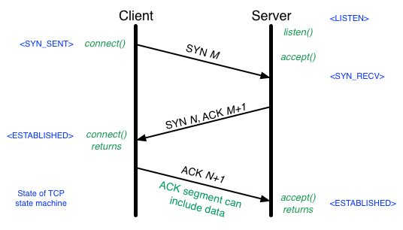
Połączenie TCP
TCP służy do połączenia dwóch hostów i transmisji danych pomiędzy nimi z potwierdzeniem dostarczenia danych
Jeden z procesów jest serwerem a drugi klientem.
Połączenie przebiega w trzech fazach

Slide 7
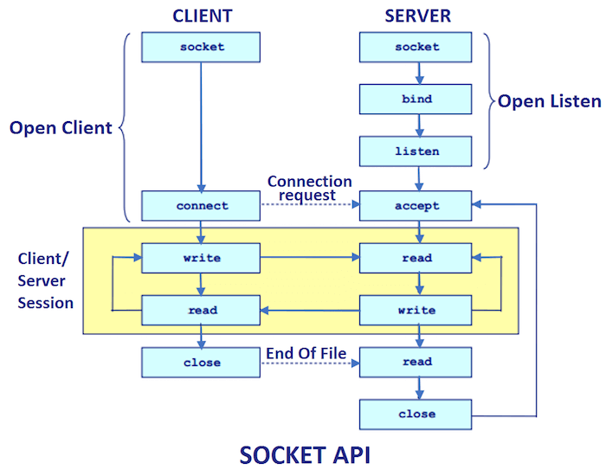
Połączenie TCP

Slide 8
Etap połączenia w Javie
Przykład ex1
public class Server {
public static void main(String[] args) throws IOException {
ServerSocket ss = new ServerSocket(7);
while (true) {
System.out.println("Czekam na klienta");
Socket s = ss.accept();
System.out.println("Klient podłączony.\nDo widzenia");
s.close();
}
}
}
Najczęściej serwer pracuje w nieskończonej pętli:
czekaj -> podłącz -> przesyłaj -> rozłącz
public class Client {
public static void main(String[] args) throws IOException {
System.out.println("Podłączam się do serwera");
Socket s = new Socket("localhost", 7);
System.out.println("Sukces.\nDo widzenia");
s.close();
}
}

Slide 9
Konstrukcja serwera
Serwer powinien być odporny na „wysadzenie”. Jeżeli podczas połączenia lub transmisji nastąpi jakiś wyjątek, połączenie powinno być zamknięte i przechodzimy do czekania na następnego klienta
public class Server2 {
public static void main(String[] args){
ServerSocket ss;
while (true){
try {
ss = new ServerSocket(7);
while(true){
System.out.println("Czekam na klienta");
Socket s = ss.accept();
System.out.println("Klient podłączony.\nDo widzenia");
s.close();
}
}
catch(IOException e){
System.err.println("Błąd łączności");
}
}
}
}
Instrukcje, które mogą spowodować wyjątek należy obsłużyć WEWNĄTRZ pętli while(true)

Slide 10
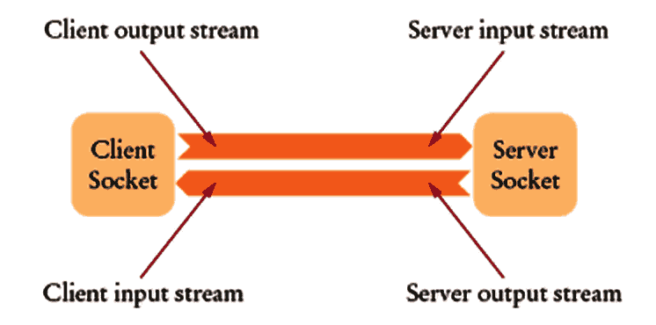
Działanie gniazd w Javie
Po nawiązaniu połączenia oba procesy Klient i Serwer mają utworzone działające obiekty klasy Socket.
Obiekt Socket można traktować jak otwarty plik, do którego można pisać i z którego można czytać.
W Javie używamy pojęcia strumienia (Stream).
Zarówno klient jak i serwer mogą wykonywać operację zapisu i odczytu.

Slide 11
Architektura gier sieciowych
Model 1: Peer to Peer. Gra dwuosobowa, kolejność ruchów.
Układ niesymetryczny. Jeden z programów jest klientem, drugi serwerem. Po połączeniu, programy są równorzędne – funkcje transmisji danych są identyczne z wyjątkiem sposobu rozłączania się
Serwer + Klient
Klient
MODUŁ NASŁUCHU
MODUŁ PRZYŁĄCZENIA
Negocjacja TCP
MODUŁ WYMIANY DANYCH
MODUŁ WYMIANY DANYCH
TCP
ALGORYTM GRY
ALGORYTM GRY

Slide 12
Architektura gier sieciowych
Model 1: Peer to Peer
Układ symetryczny. Mamy identyczny kod z możliwością przełączania w tryb serwera lub klienta. Po połączeniu się – programy wykonują identyczny kod
Serwer + Klient
Serwer + Klient
MODUŁ PRZYŁĄCZENIA
Negocjacja TCP
MODUŁ NASŁUCHU
lub
MODUŁ NASŁUCHU
Negocjacja TCP
MODUŁ PRZYŁĄCZENIA
MODUŁ WYMIANY DANYCH
MODUŁ WYMIANY DANYCH
TCP
ALGORYTM GRY
ALGORYTM GRY
Układ ten nadaje się do projektowania gier na dwie osoby

Slide 13
Architektura gier sieciowych
Model 2: Umożliwia udział kilku graczy. Obowiązuje kolejność ruchów.
Klient – serwer
Serwer to manager połączeń i przekazuje dane pomiędzy klientami. Każda transmisja musi przechodzić przez serwer.
Klient przyłącza się do serwera. Do serwera może przyłączyć się i odłączać wielu klientów
Klient 1
Serwer
Klient 2
MODUŁ PRZYŁĄCZENIA
Negocj. TCP
MODUŁ NASŁUCHU
Negocj. TCP
MODUŁ PRZYŁĄCZENIA
WĄTEK KLIENTA
MODUŁ WYMIANY DANYCH
Moduł wym. dan.
ALGORYTM GRY
TCP
KOMUNIKACJA MIĘDZY WĄTKAMI + ALGORYTM
ALGORYTM GRY
MODUŁ WYMIANY DANYCH
WĄTEK KLIENTA
Moduł wym. dan.
TCP

Slide 14
Architektura gier sieciowych
Liczba połączeń i wątków:
Gry, w których jest przewidziana kolejność ruchów (gry planszowe, karciane itp.) mogą być obsługiwane przez pojedynczy socket pomiędzy klientami lub klientem i serwerem. Socket pozwala transmitować dane w obie strony, ale w sposób blokujący.
Przykład dla dwóch klientów
Gracz 1
Gracz 2
MODUŁ WYMIANY DANYCH
TCP
MODUŁ WYMIANY DANYCH
ALGORYTM GRY + KOLEJNOŚĆ RUCHÓW
ALGORYTM GRY + KOLEJNOŚĆ RUCHÓW

Slide 15
Architektura gier sieciowych
Liczba połączeń i wątków:
Gry, w których jest przewidziana kolejność ruchów (gry planszowe, karciane itp.) mogą być obsługiwane przez pojedynczy socket pomiędzy klientami lub klientem i serwerem. Socket pozwala transmitować dane w obie strony ale w sposób blokujący.
Przykład dla układu z serwerem
Gracz 1
Serwer
Gracz 2
MODUŁ WYMIANY DANYCH
Moduł wymiany danych
TCP
MODUŁ WYMIANY DANYCH
TCP
ALGORYTM GRY
ALGORYTM GRY + KOLEJNOŚĆ RUCHÓW
ALGORYTM GRY

Slide 16
Architektura gier sieciowych
Liczba połączeń i wątków:
Gry zręcznościowe, w których transmisja jest asynchroniczna powinny zestawiać pary socketów do każdego połączenia. Jeden z socketów – do wysyłania danych, drugi do odbioru. Połączenia powinny być obsługiwane w wątkach, aby nie blokowały graczy
Gracz 1
Gracz 2
Wątek gracza
Wątek przeciwnika
Sterowanie + renderowanie
Renderuj pozycję przeciwnika
Wyślij pozycję gracza
TCP socket
Odczyt pozycji przeciwnika
ALGORYTM GRY
ALGORYTM GRY
Wątek przeciwnika
Wątek gracza
Renderuj pozycję przeciwnika
Sterowanie + renderowanie
Odczyt pozycji przeciwnika
TCP socket
Wyślij pozycję gracza

Slide 17
Echo: serwer i klient
Przykład ex2
public class EchoServer {
public static void main(String args[]) throws IOException {
ServerSocket ss = new ServerSocket(7);
while (true) {
System.out.println("Czekam na klienta");
Socket s = ss.accept();
System.out.println("Jest klient. Port:" + s.getPort());
Scanner sc = new Scanner(s.getInputStream());
PrintWriter pw = new PrintWriter(s.getOutputStream(), true);
String line = "";
while (!line.equals("bye")) {
line = sc.nextLine();
pw.println("Serwer: " + line.toUpperCase());
System.out.println("klientowi odsyłam linie: " + line);
}
s.close();
}
}
}
Napiszemy serwer i klienta echo.
Transmisja będzie realizowana w oparciu o przesyłanie tekstu poprzez strumienie PrintWriter i Scanner

Slide 18
Echo: serwer i klient
public class EchoClient {
public static void main(String args[]) throws IOException {
Socket s = new Socket("localhost", 7);
Scanner sc_keyb = new Scanner(System.in);
Scanner sc_sock = new Scanner(s.getInputStream());
PrintWriter pw = new PrintWriter(s.getOutputStream(), true);
String line_out = "";
String line_in = "";
while (!line_out.equals("bye")) {
System.out.print("Podaj tekst: ");
line_out = sc_keyb.nextLine();
pw.println(line_out);
line_in = sc_sock.nextLine();
System.out.println("Serwer odpisal: " + line_in);
}
s.close();
}
}

Slide 19
Serwer wielowątkowy
Wersja 1
Program będzie działał jak powyżej, jednak do serwera będzie możliwe podłączenie kilku klientów. Serwer działa następująco:
Słuchaj na porcie 7
Po przyłączeniu klienta uruchom wątek i przenieś rozmowę do wątku
Czekaj na wiadomość od klienta
Odeślij klientowi wiadomość
Jeśli wiadomość „bye” to zakończ wątek, jeśli nie to a)
Wróć do kroku 1

Slide 20
Serwer wielowątkowy
public class EchoServerMT {
public static void main(String args[]) throws IOException {
ServerSocket ss = new ServerSocket(7);
while (true) {
System.out.println("Czekam na klienta");
Socket s = ss.accept();
new ServerThread(s);
}
}
}

Slide 21
Serwer wielowątkowy
class ServerThread extends Thread{
Socket s;
public ServerThread(Socket socket){
this.s = socket;
this.start();
}
@Override
public void run(){
try{
System.out.println("Jest klient. Port:" + s.getPort());
Scanner sc = new Scanner(s.getInputStream());
PrintWriter pw = new PrintWriter(s.getOutputStream(), true);
String line = "";
while (!line.equals("bye")) {
line = sc.nextLine();
pw.println("Serwer: " + line.toUpperCase());
System.out.println("klientowi odsyłam linie: " + line);
}
s.close();
}
catch(IOException e){ System.err.println("Wyjątek"); }
}
}

Slide 22
Serwer wielowątkowy
Przykład ex3
Wersja 2
A jeżeli byśmy chcieli, aby wysłany przez klienta komunikat dotarł do pozostałych klientów?
Sprawa nie jest taka prosta, ponieważ każdy z klientów może wysłać komunikat w dowolnym momencie. Pozostali muszą nasłuchiwać komunikatów.
Rozwiązaniem jest zastosowanie dwóch socketów:
od klienta do serwera – dla wysyłania
od serwera do klienta – dla odbierania
Ponieważ oba kanały komunikacji mają działać niezależnie, każde z połączeń powinno działać na osobnym wątku (chyba, że zastosujemy UDP)

Slide 23
Konstrukcja klienta
Klient będzie uruchamiał połączenie dla wysyłki danych na sockecie s1 a do odbioru danych na sockecie s2.
Po nawiązaniu połączenia, uruchomimy funkcję listenForMessages, która będzie w osobnym wątku wyświetlać komunikaty przychodzące od serwera.
public class EchoClientMT {
public static void main(String args[]) throws IOException {
Socket s2 = new Socket("localhost", 7);
Socket s1 = new Socket("localhost", 7);
listenForMessages(s2);
Scanner sc_keyb = new Scanner(System.in);
PrintWriter pw = new PrintWriter(s1.getOutputStream(), true);
String line_out = "";
while (!line_out.contains("bye")) {
System.out.print("Podaj tekst: ");
line_out = sc_keyb.nextLine();
pw.println(line_out);
}
s1.close();
}
Główny socket i główny wątek służy tylko do wysyłania wpisanego tekstu

Slide 24
Konstrukcja klienta
public static void listenForMessages(Socket s2){
new Thread(()->{
try {
System.out.println("Połączony wątek odbioru");
Scanner sc_sock = new Scanner(s2.getInputStream());
String line_in = "";
while (!line_in.contains("bye")) {
line_in = sc_sock.nextLine();
System.out.println("Serwer odpisal: " + line_in);
}
s2.close();
} catch (IOException ex) {
System.err.println("Wyjątek");
}
}).start();
}
}
Wątek poboczny używa drugiego socketu, który tylko odbiera dane i wypisuje je na ekranie

Slide 25
Konstrukcja serwera:
Podobnie jak poprzednio, Serwer w nieskończonej pętli czeka na nowe połączenie i po jego nawiązaniu (ale tutaj mamy dwa połączenia), rozpoczyna nowy wątek związany z przyłączonym klientem.
public class EchoServerMT {
public static void main(String args[]) throws IOException {
ServerSocket ss = new ServerSocket(7);
while (true) {
System.out.println("Czekam na klienta");
Socket s1 = ss.accept();
Socket s2 = ss.accept();
new ServerThread(s1, s2);
}
}
}

Slide 26
Konstrukcja serwera
Tutaj socket s1 będzie służył do zapisu a s2 – do odczytu. Ważnym elementem wątku serwera jest set, zbiór wszystkich otwartych strumieni wyjściowych skojarzonych z poszczególnymi wątkami. Jest to zmienna statyczna, a więc widoczna dla wszystkich wątków.
class ServerThread extends Thread{
Socket s1, s2;
PrintWriter pw;
static Set<PrintWriter> set = new HashSet<>();
public ServerThread(Socket socket1, Socket socket2 ){
this.s1 = socket1;
this.s2 = socket2;
try{
pw = new PrintWriter(s1.getOutputStream(), true);
set.add(pw);
this.start();
}
catch(IOException e){System.err.println("Wyjątek 1");}
}
W konstruktorze tworzymy strumień i dodajemy go do zbioru. Uruchamiamy wątek

Slide 27
Konstrukcja serwera
@Override
public void run(){
try{
Scanner sc = new Scanner(s2.getInputStream());
String line = "";
while (!line.equals("bye")) {
line = sc.nextLine();
System.out.println(line);
for(PrintWriter pwr:set){
if(pw!=pwr)
pwr.println("> " + line);
}
}
pw.println(line);
s1.close();
s2.close();
set.remove(pw);
}
catch(IOException e){ System.err.println("Wyjątek 2"); }
}
}
Funkcja wątku czeka na komunikat od klienta
Gdy otrzyma komunikat, przesyła go na wszystkie strumienie z wyjątkiem tego, który należy do wątku
Komunikat bye jest również odsyłany a następnie zamykamy połączenia

Slide 28
Studiuj samodzielnie
Zagadnienia do samodzielnego rozpoznania:
Jak wykorzystać mechanizm obserwacji w aplikacjach TCP socket
Jak transmitować inne typy danych niż teksty
Jak tworzyć aplikacje wykorzystujące UDP
Literatura
Java Socket Programming - Multiple Clients Chat https://www.youtube.com/watch?v=gLfuZrrfKes

Slide 29
KONIEC

